Slide 1

Project 6
Classifiez automatiquement des biens de consommation
Tetiana Lemishko

Slide 2
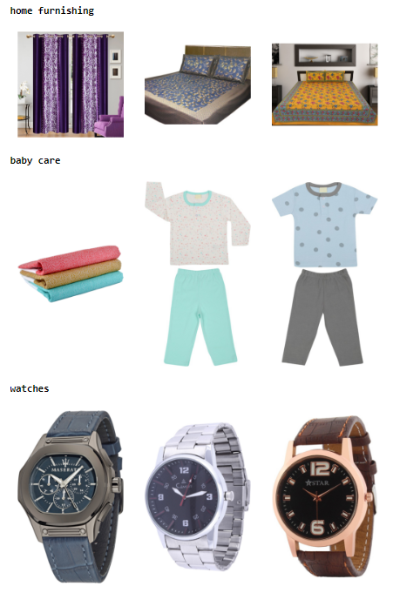
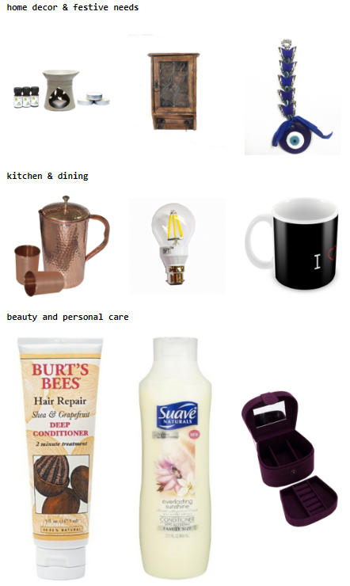
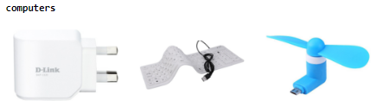
Sommaire:
• Mission et objectifs principaux
• Jeu de données
• Données textuelles:
- Pré-traitement des données
- Bag of words
- Tf-idf
- Word2Vec
- BERT
- USE
• Données visuelles:
- Algorithme SIFT (Scale
Invariant Feature Transform)
- Algorithmes CNN (Transfer Learning
with Convolutional Neural Networks)
• Conclusion

Slide 3
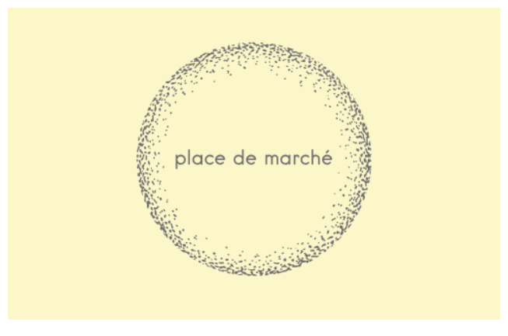
Mission et objectifs principaux
"Place de marché” est une entreprise qui souhaite lancer une marketplace e-commerce.
Sur la place de marché, des vendeurs proposent des articles à des acheteurs en postant une photo et une description.
L'attribution de la catégorie d'un article est effectuée manuellement par les vendeurs, et est donc peu fiable.
Mission:
Réaliser une première étude de faisabilité d'un moteur de classification d'articles, basé sur une image et une description, pour l'automatisation de l'attribution de la catégorie de l'article.
Objectifs principaux:
Analyser le jeu de données en réalisant un pré-traitement des descriptions des produits et des images, une réduction de dimension, puis un clustering.
Ameliorer l'expérience des utilisateurs.
Fiabiliser la catégorisation des articles.

Slide 4
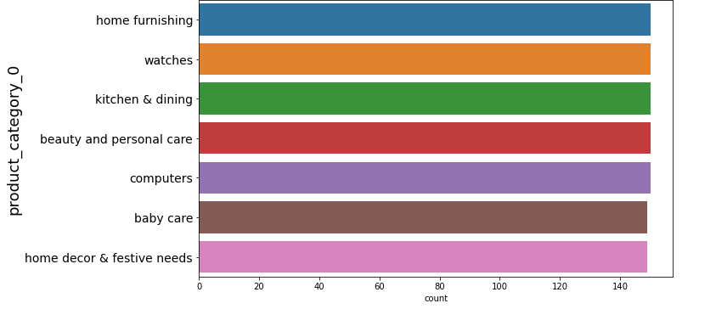
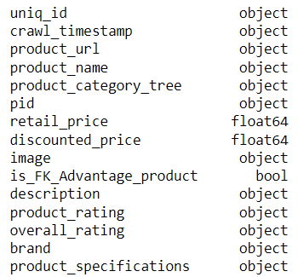
Données textuelles
Distribution du nombre de produits par categorie 0
Jeu de données initiale
Jeu de données de travail:
uniq_id
category(product_category_0)
description(product_name + description)
1050 lignes
15 colonnes
Exemple (product_category_tree):
'["Home Furnishing >> Curtains & Accessories >> Curtains >> Elegance Polyester Multicolor Abstract Eyelet Do..."]'
product_category_0

Slide 5
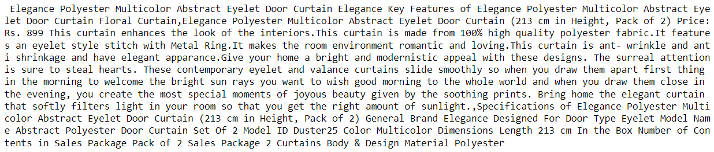
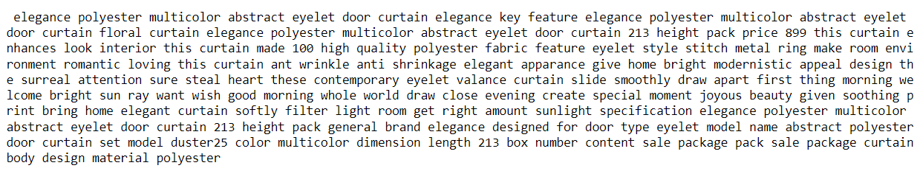
Données textuelles. Prétraitement des données
Étapes du traitement:
tokenization (les mots et les caractères de ponctuation sont séparés et extraits en tant qu'unités individuelles)
traitement de punctuation (les caractères de ponctuation sont remplacés par ' ‘)
traitement des mots vides (élimination des mots non informatifs (p. ex., les articles) et les petits mots (< 3 caractères))
traitement des majuscules (conversion des caractères majuscules en caractères minuscules)
lemmatization (convertir les différentes formes fléchies d'un mot en une forme commune pour qu'ils puissent être regroupés et analysés comme un seul élément)
Exemple de description de l'article avant le traitement:
nouvelles variables (avec le texte traité)
'sentence_bow_lem’
(tokenization +
traitement de punctuation +
traitement des mots vides +
traitement des majuscules + lemmatization)
'description_tok’ (tokenization +
traitement des mots vides +
traitement de punctuation )
Exemple de description de l'article apres le traitement ('sentence_bow_lem’ ):

Slide 6
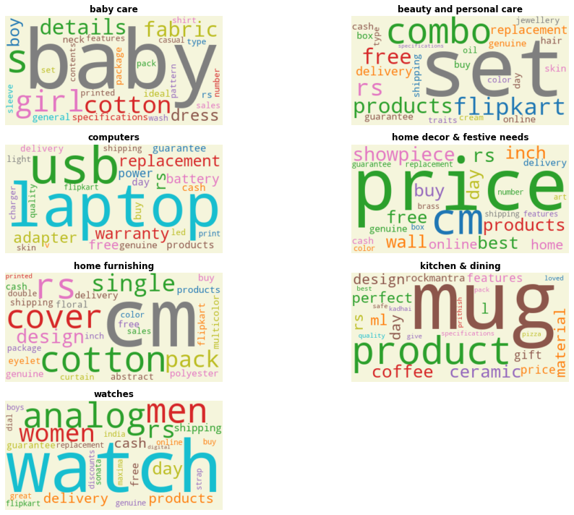
Données textuelles. Comptage des mots plus caractéristiques par catégorie

Slide 7
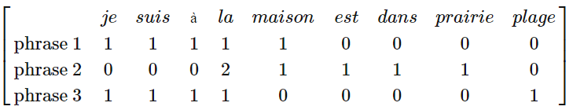
Données textuelles. Bag of words
Baf of words (BOW) - C'est un algorithme qui transforme le texte en vecteurs de longueur fixe. Ceci est possible en comptant le nombre de fois que le mot est présent dans un document.
1) Extraction de features (CountVectorizer function)
Exemple – 3 documents: {"Je suis à la maison", "La maison est dans la prairie", "Je suis à la plage"}
2) Réduction de dimension
t-SNE (t-distributed stochastic neighbor embedding) est une technique qui permet de visualiser de données de grands dimensions, en effectuant un plongement (embedding) dans une variété de plus petites dimensions (2 ou 3) pour pouvoir distinguer des caractéristiques intéressantes.
3) Clustering (k-means avec 7 clusters)
4) ARI score
Montre le degré de correspondance entre le partitionnement des catégories réelles et le clustering

Slide 8
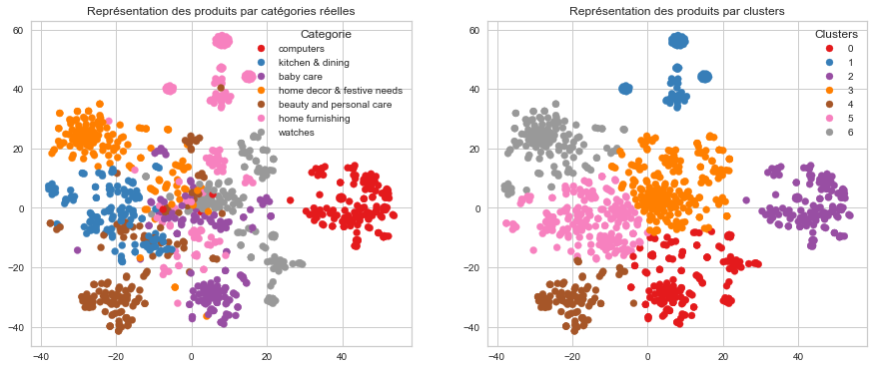
Données textuelles. Bag of Words
Le clustering a bien séparé des catégories telles que ‘computers’, ‘home furnishing’ et ‘beauty and personal care’
ARI : 0.4329

Slide 9
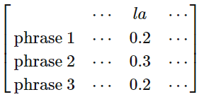
Données textuelles. Tf-idf
Term Frequency (TF) = nombre de fois où le mot est dans le document / nombre de mots dans le document
Inverse Data Frequency (IDF) = nombre de documents / nombre de documents où apparaît le mot
1) Extraction de features (TfidfVectorizer function (TF * IDF))
Exemple – 3 documents: {"Je suis à la maison", "La maison est dans la prairie", "Je suis à la plage"}
Phrase 1 (la): TF * IDF = (1/5)*(3/3) = 0.2
2) Réduction de dimension (t-SNE)
3) Clustering (k-means avec 7 clusters)
4) ARI score

Slide 10
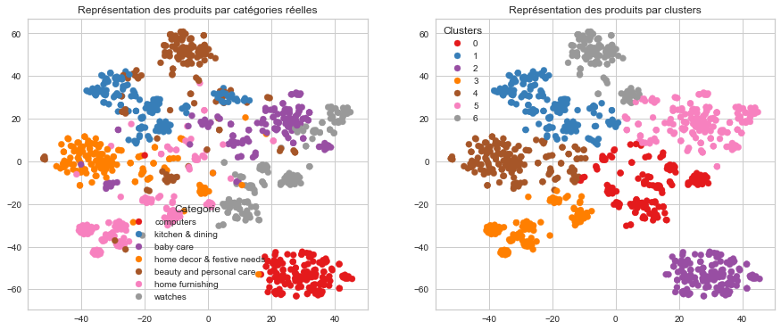
Données textuelles. Tf-idf
ARI : 0.5927
Le clustering a bien séparé des catégories telles que ‘computers’ et ‘beauty and personal care’

Slide 11
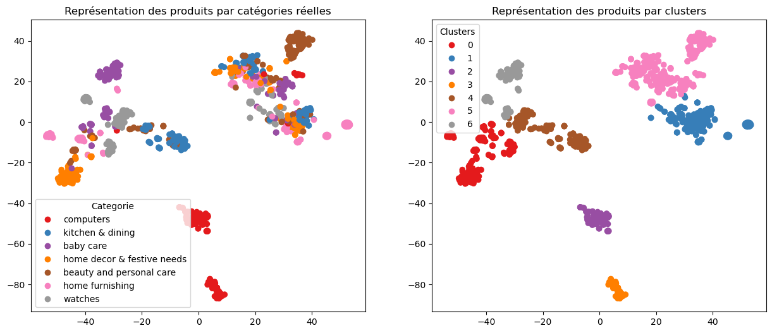
Données textuelles. Word2Vec
1) Extraction de features
Convertit les mots en vecteurs. Reconnaît les mots de sens similaire (p.ex, "big" ~ "large“, "small" ~ "tiny“).
2) Réduction de dimension (t-SNE)
3) Clustering (k-means avec 7 clusters)
4) ARI score
ARI : 0.1938
Le clustering a bien séparé des catégories telles que ‘baby care’ et ‘home decor & festive needs’

Slide 12
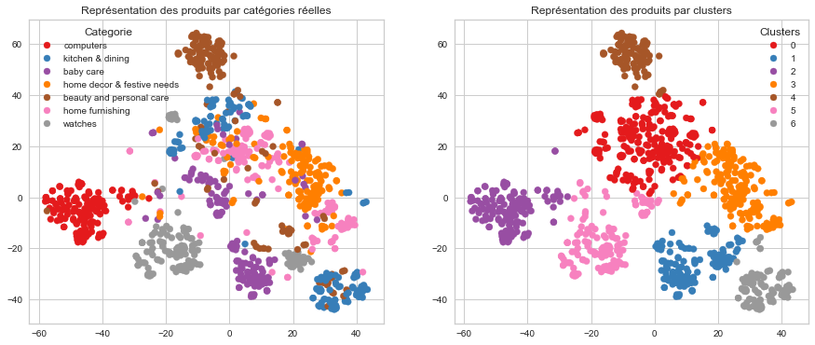
Données textuelles. BERT (Bidirectional Encoder Representations from Transformers)
Extraction de features (base model (uncased))
Ce modèle est pré-entraîné sur des données textuelles brutes. L'algorithme apprend les relations contextuelles entre les mots dans une phrase/un texte . On génère les 'embeddings' qui capturent en quelque sorte les principales caractéristiques des textes.
2) Réduction de dimension (t-SNE)
4) ARI score
3) Clustering (k-means avec 7 clusters)
ARI : 0.4145
Le clustering a bien séparé des catégories telles que ‘beauty and personal care’ et ‘kitchen & dining’

Slide 13
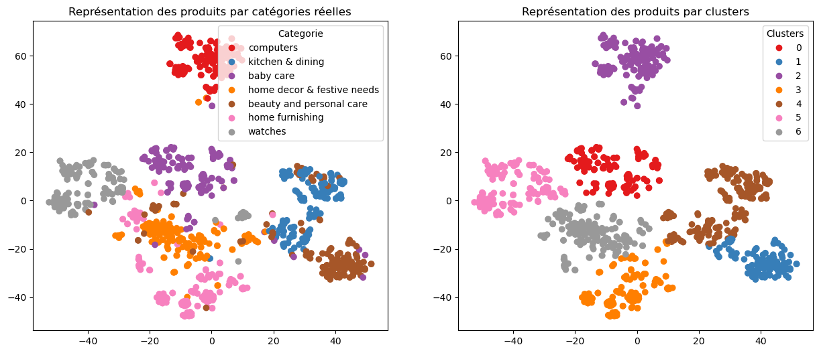
Données textuelles. USE - Universal Sentence Encoder
Extraction de features
Contrairement aux techniques de word embedding dans lesquelles on représent le mot dans des vecteurs, dans Sentence Embeddings, la phrase ou le texte entier ainsi que ses informations sémantiques sont mappés dans des vecteurs de nombres réels. Cette technique permet de comprendre et de traiter les informations utiles d'un texte entier, qui peuvent ensuite être utilisées pour mieux comprendre le contexte ou le sens de la phrase.
2) Réduction de dimension (t-SNE)
4) ARI score
3) Clustering (k-means avec 7 clusters)
ARI : 0.6632
Le clustering a bien séparé la catégorie ‘computers’

Slide 14
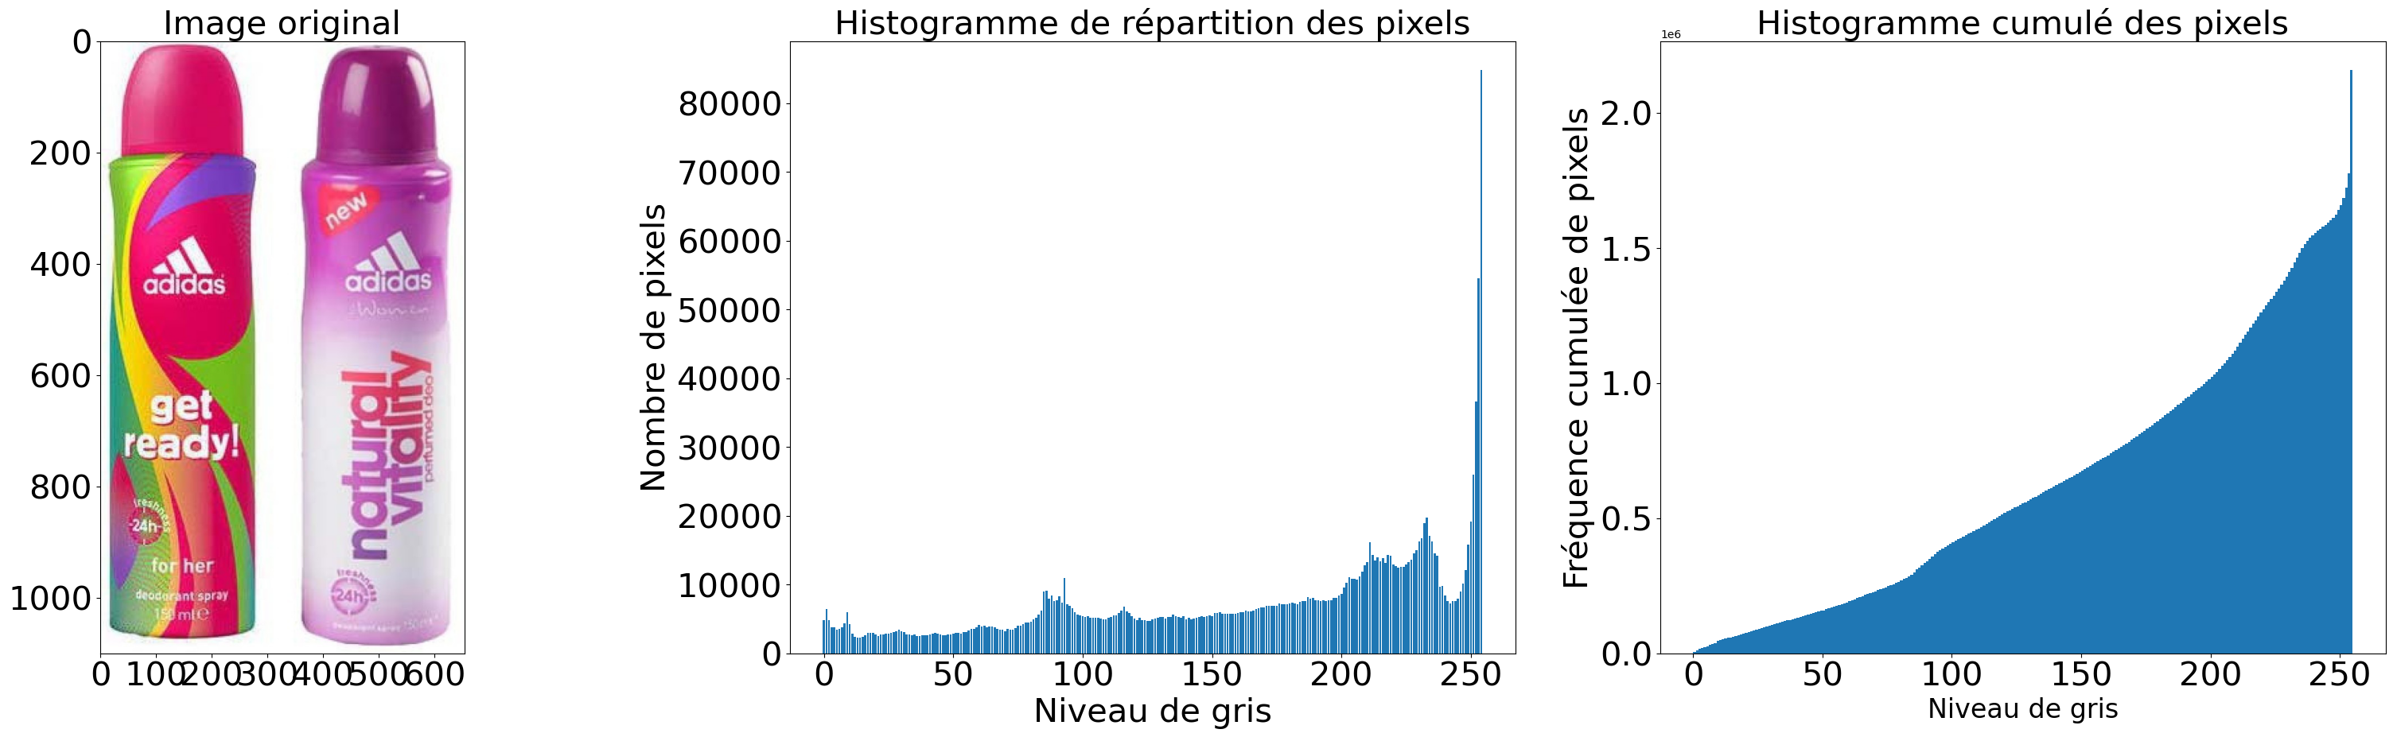
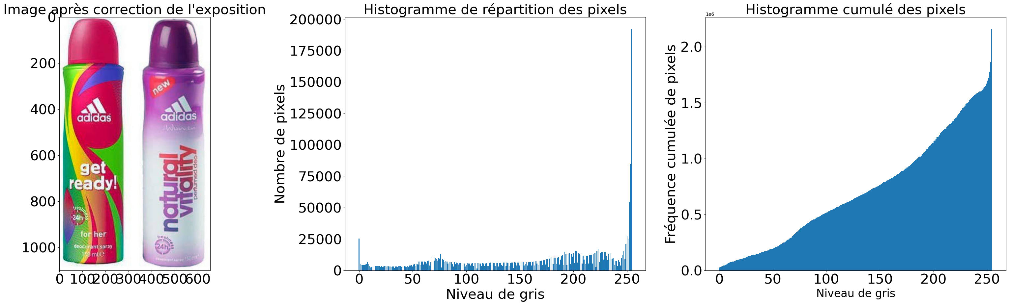
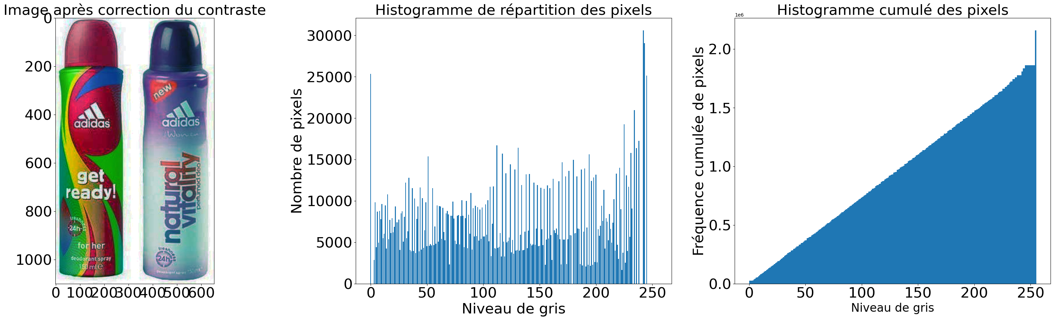
Données visuelles. Prétraitement des images
On va utiliser les librairies PIL (Python Imaging Library) et OpenCV (Open Compute Vision)
Exemple
(Image de deodorant):
5 étapes de traitement:
1) Correction d'exposition
2) Correction du contraste

Slide 15
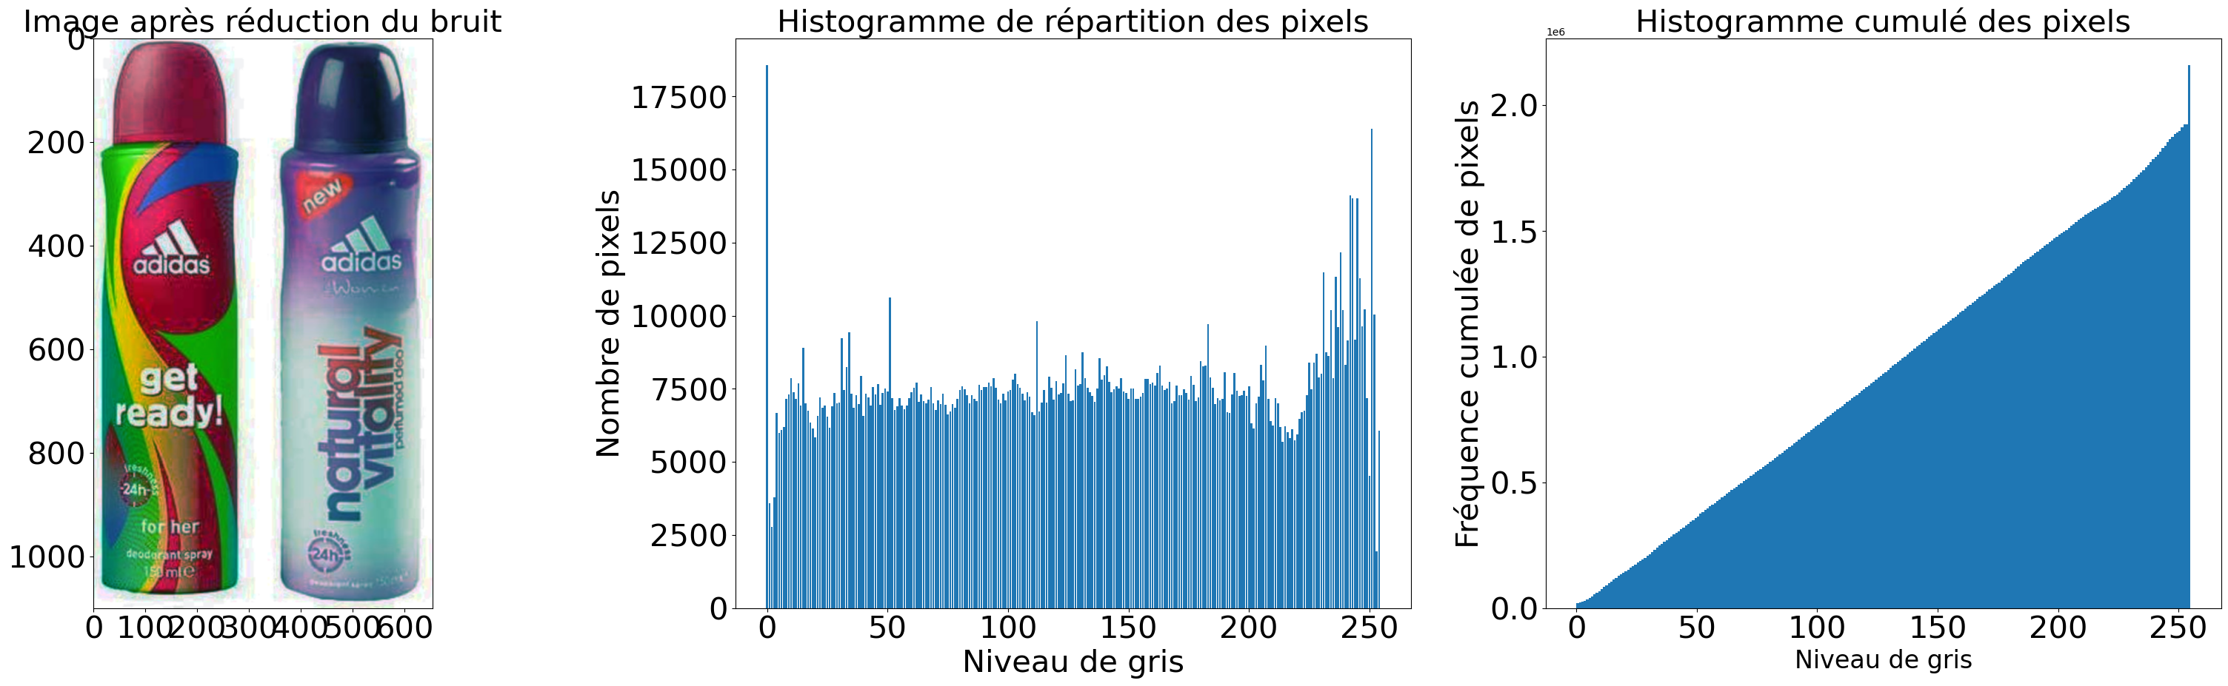
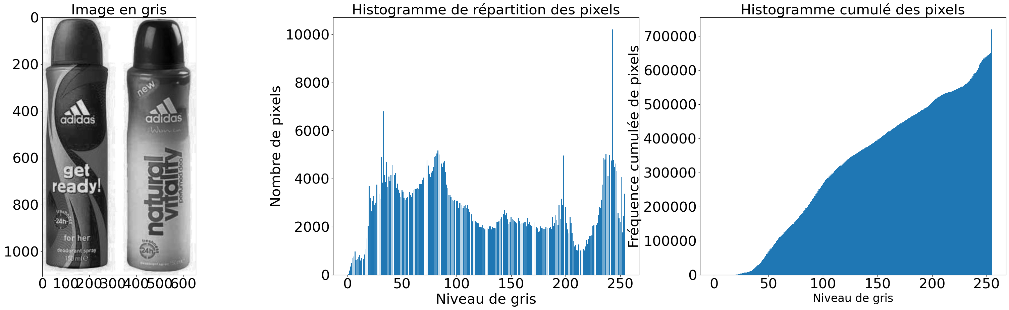
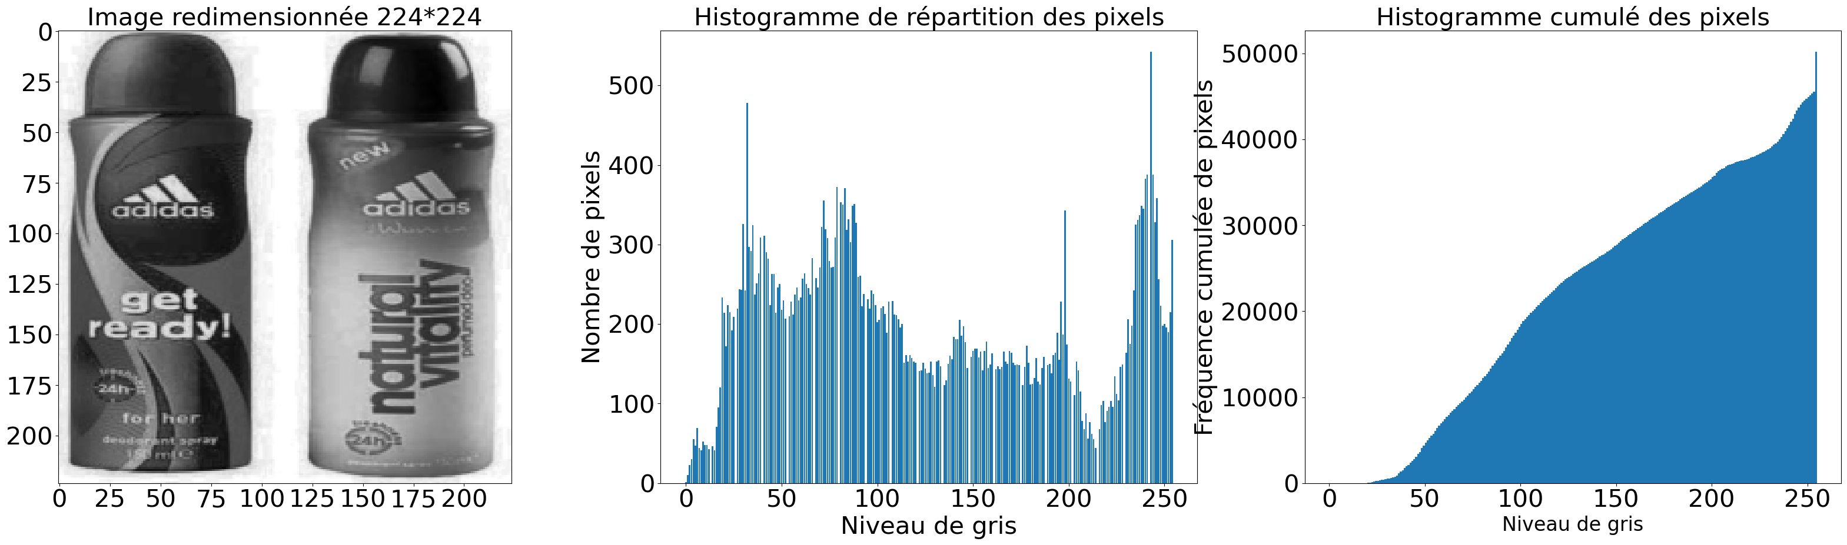
Données visuelles. Prétraitement des images
3) Filtre ou réduction de bruit
4) Conversion en niveau de gris
5) Redimensionnement (en 224*224)

Slide 16
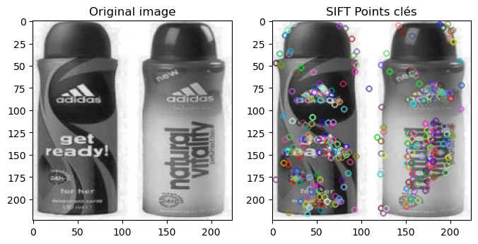
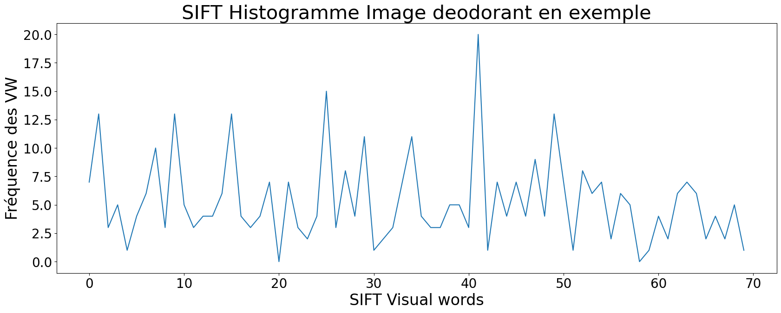
Données visuelles. SIFT
1) Extraction de features
Récupération des descripteurs de l'image
Clustering de l'ensemble de descripteurs et identification des centers (utilisées comme vocabulaire du dictionnair visuel)
Construction de l'histogramme de l'image (Bag of Visual Words)

Slide 17
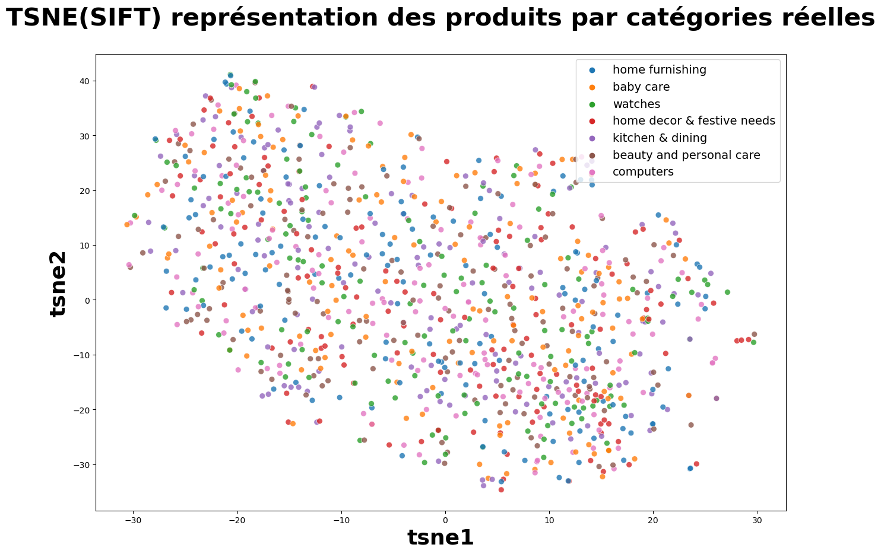
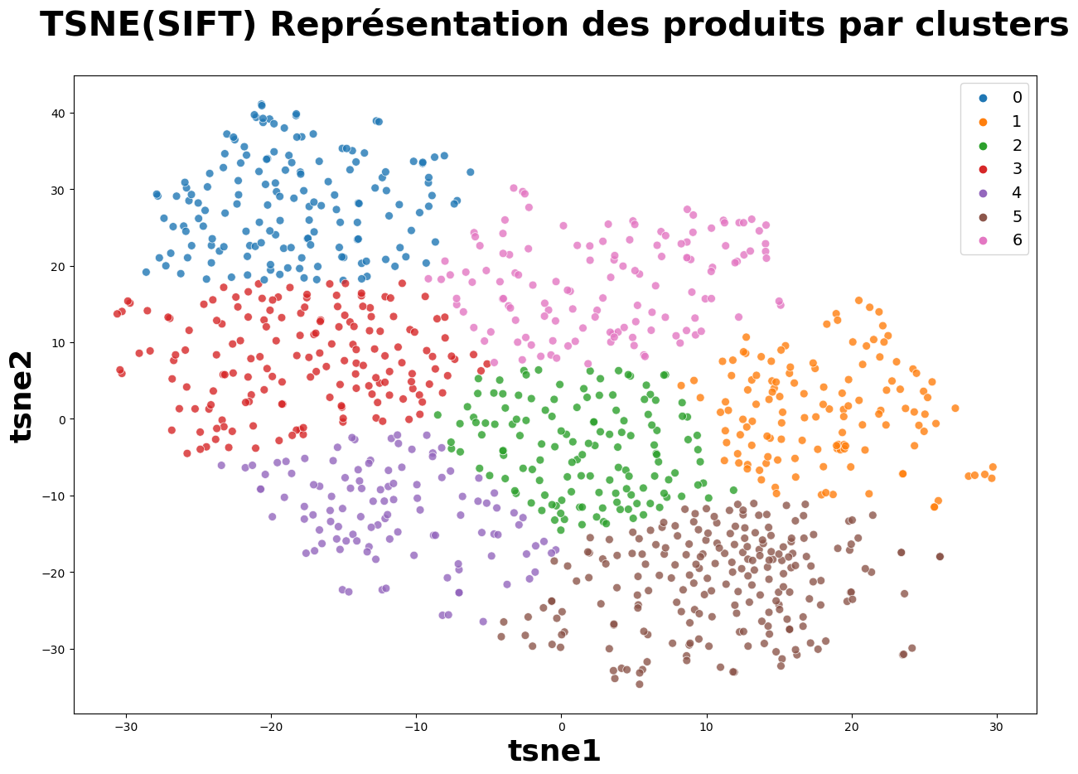
Données visuelles. SIFT
2) Réduction de dimension (t-SNE)
4) ARI score
3) Clustering (k-means avec 7 clusters)
Le score ARI est très bas et la separation des clusters n'est pas bonne.
La classification avec les données images pourrait certainement être améliorée en utilisant un algorithme de type Transfer Learning with Convolutional Neural Networks (CNN)
ARI : 0.0010

Slide 18
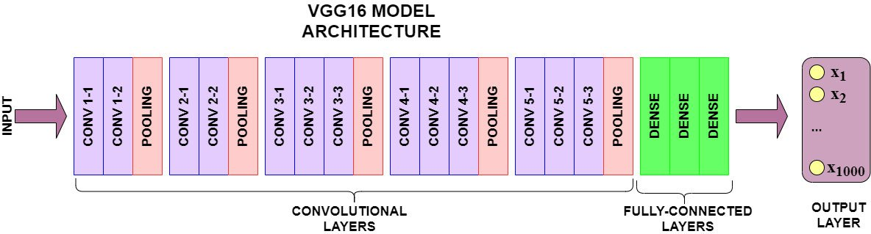
Données visuelles. Transfer learning algorithme (VGG-16)
Transfer learning est une méthode qui utilise un modèle qui a été pré-entraîné sur des données à grande echelle. La tâche de Transfer Learning algorithme est de former un convolutional neural network (CNN) . CNN est une sorte de réseau neuronal multicouche, conçu pour identifier des objets directement à partir d'images en pixels.
Extraction de features
VGG-16 st le modèle de plusieurs niveaux:
2) Réduction de dimension (t-SNE)
3) Clustering (k-means avec 7 clusters)
4) ARI score

Slide 19
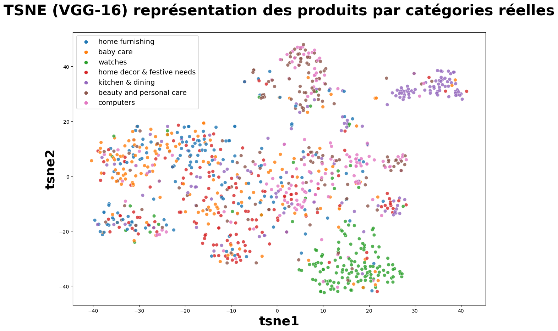
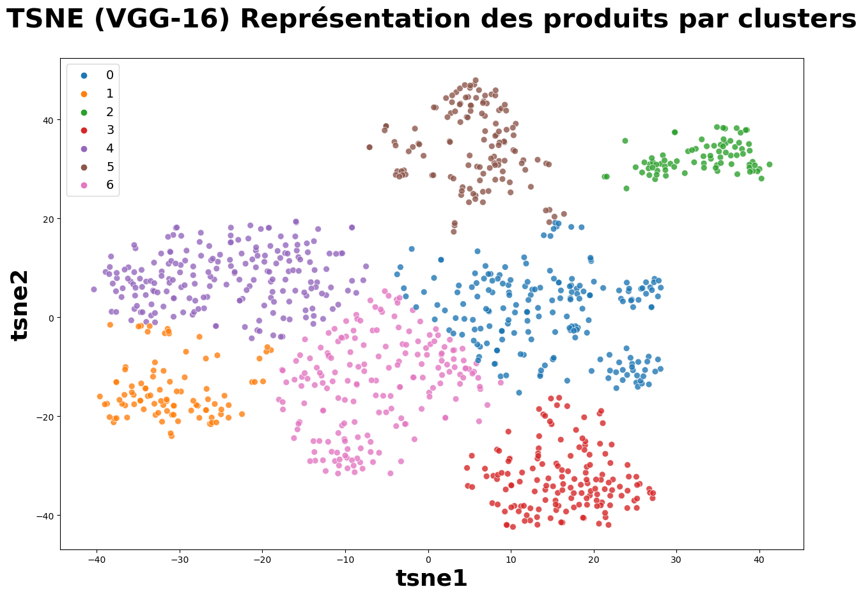
Données visuelles. Transfer learning algorithme (VGG-16)
ARI : 0.4884
Le score ARI a augmenté. Le clustering a bien séparé la catégorie ‘kitchen & dining’

Slide 20
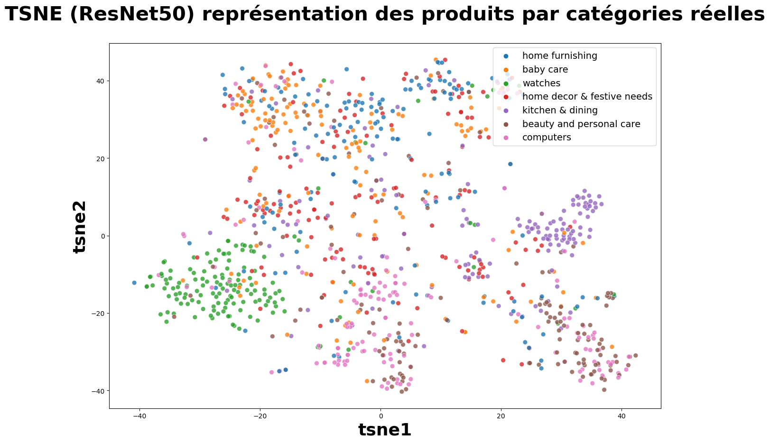
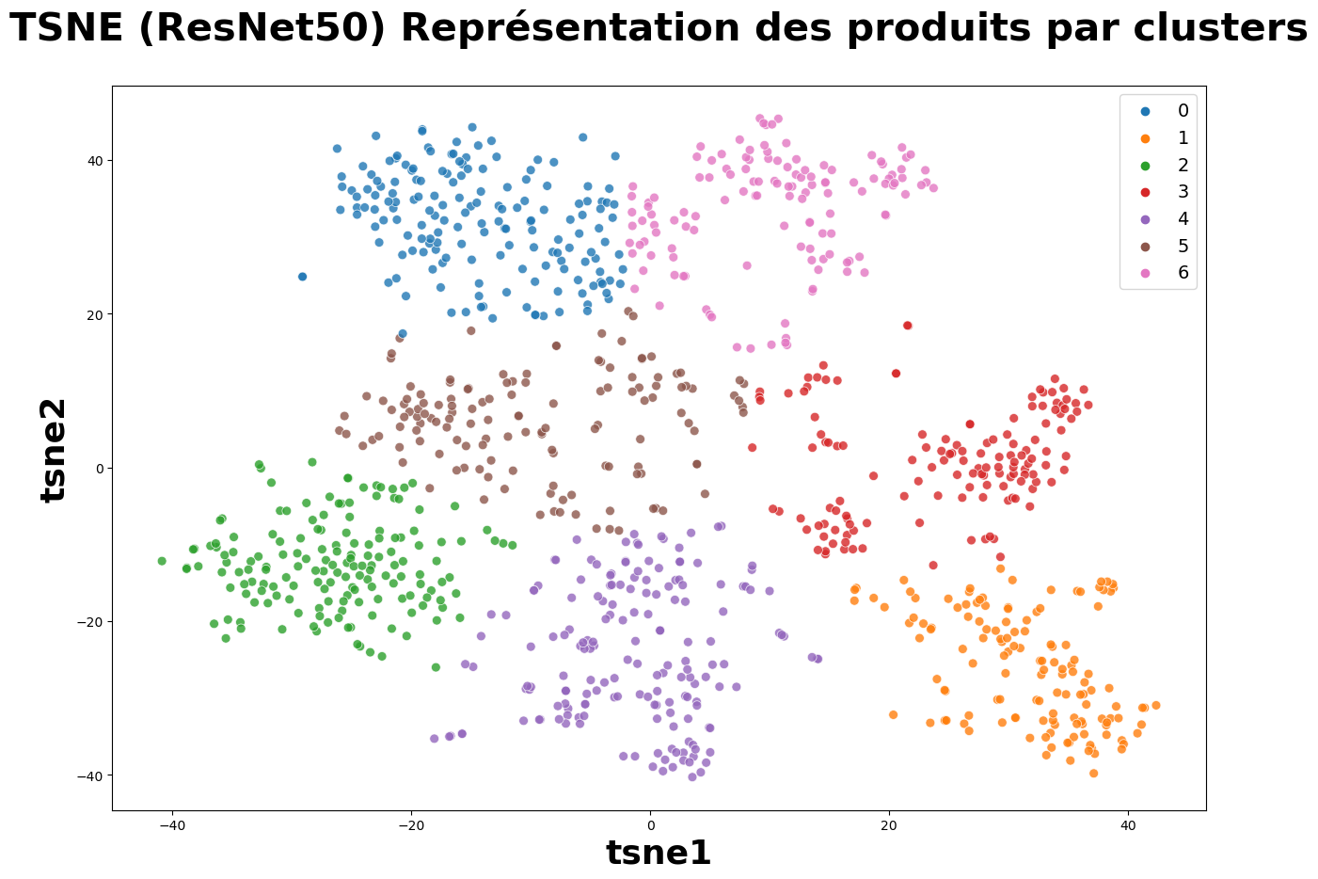
Données visuelles. Transfer learning algorithme (ResNet50)
ResNet50 est un autre algorithme de Transfer Learning
ARI : 0.5571
Le score ARI a encore augmenté. Le clustering a bien séparé les catégories ‘kitchen & dining’, ‘beauty and personal care’

Slide 21
Conclusions:
• On peut obtenir une meilleure caractérisation des données textuelles en choisissant un algorithme pré-entrainé (USE).
• On peut obtenir une meilleure caractérisation des données d'image en choisissant un algorithme pré-entrainé (ResNet50).
• En général, l'utilisation des algorithms de clustering des données textuelles montre une meilleure performance par rapport aux données visuelles.
• On peut améliorer les performances des features textuelles en adaptant la liste des mots vides au vocabulaire du e-commerce.
• Même si les résultats restent à améliorer, on est en mesure de montrer qu'il est possible de prédire les catégories grâce aux éléments textuels descriptifs ou grâce aux image chargées par le vendeur.
 | Features | ARI
text | Bag of Words | 0.4329
text | Tf-idf | 0.5927
text | Word2Vec | 0.1938
text | BERT | 0.4145
text | USE | 0.6632
image | SIFT | 0.0010
image | Transfer learning VGG-16 | 0.4884
image | Transfer learning ResNet50 | 0.5571

